Slide 1



Пізнаємо природу
5 клас
Урок 3
Якими методами й інструментами
досліджують природу

Slide 2

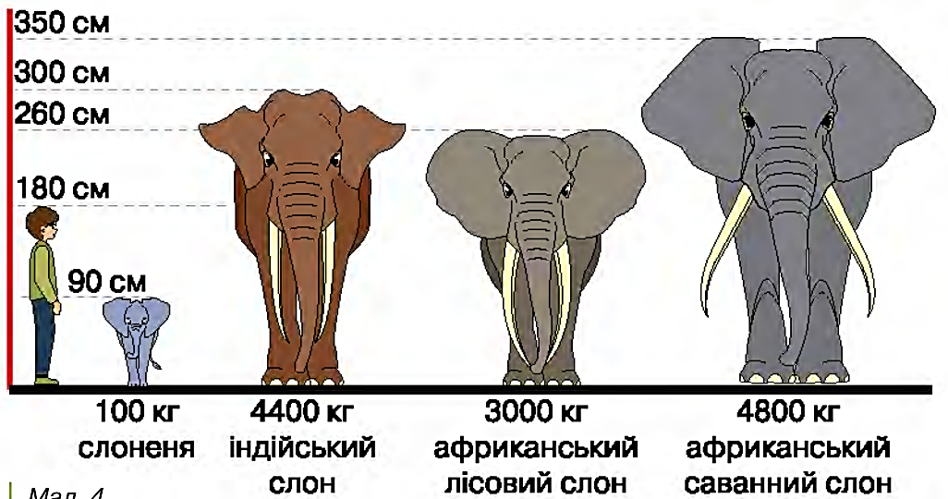

Розглянь малюнок. Яку інформацію про зображених тварин він
містить? Поміркуй, як була отримана ця інформація. Запропонуй
назву малюнка.

Slide 3

спостереження
вимірювання
моделювання
експеримент
Для пізнання природи використовують методи дослідження:
Кожний метод передбачає виконання певних дій. Виконувати їх допома-гає спеціальне обладнання. Його називають природодослідницькими інструментами.

Slide 4
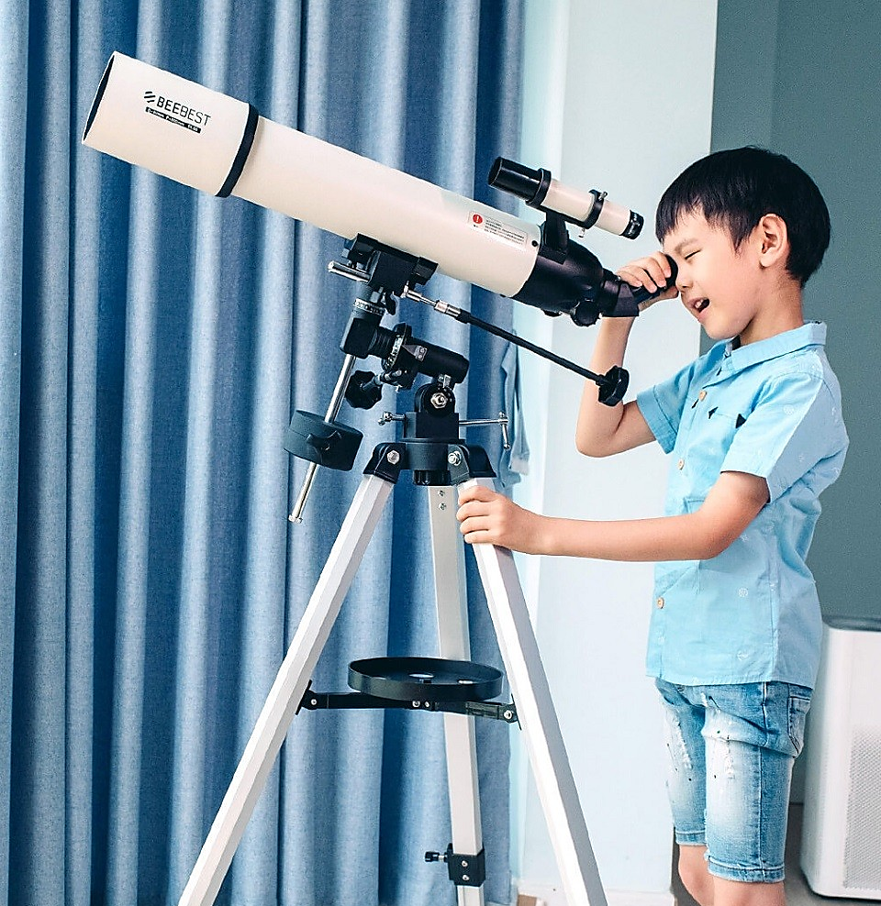
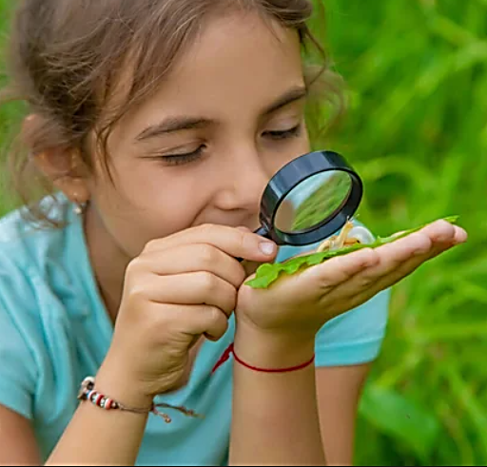
За допомогою спостереження пізнають природні тіла та явища природи у звичних для них умовах. Спостерігають завдяки органам чуття, а також природодослідницьким інструментам.

Slide 5
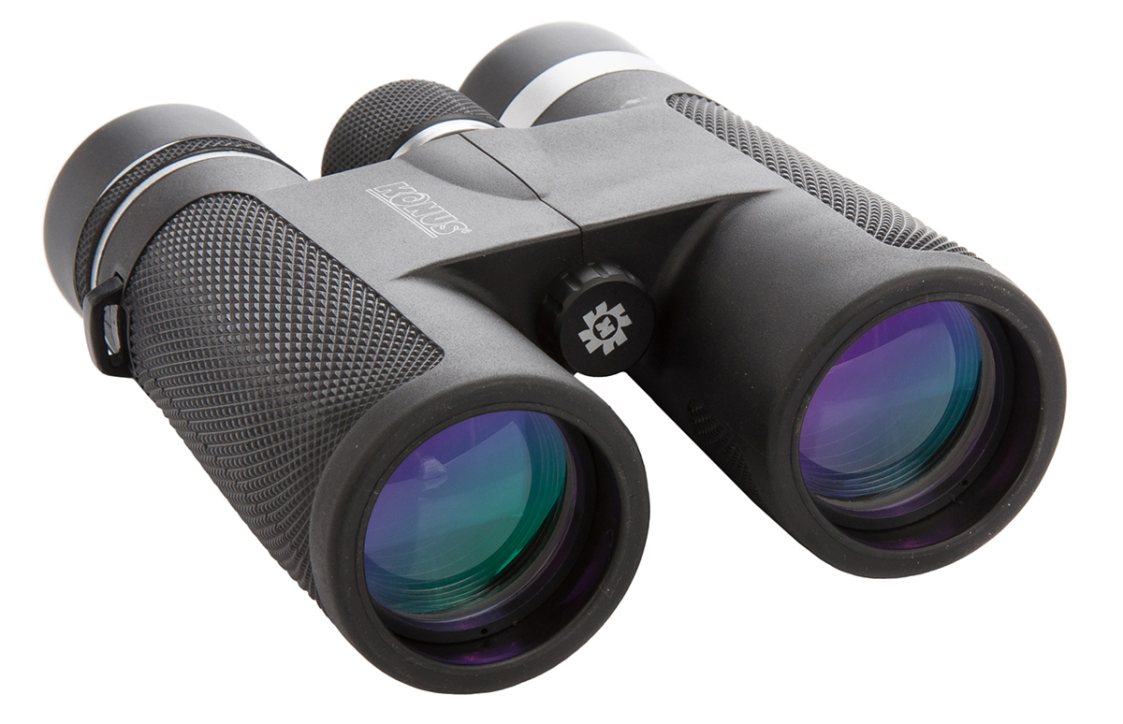
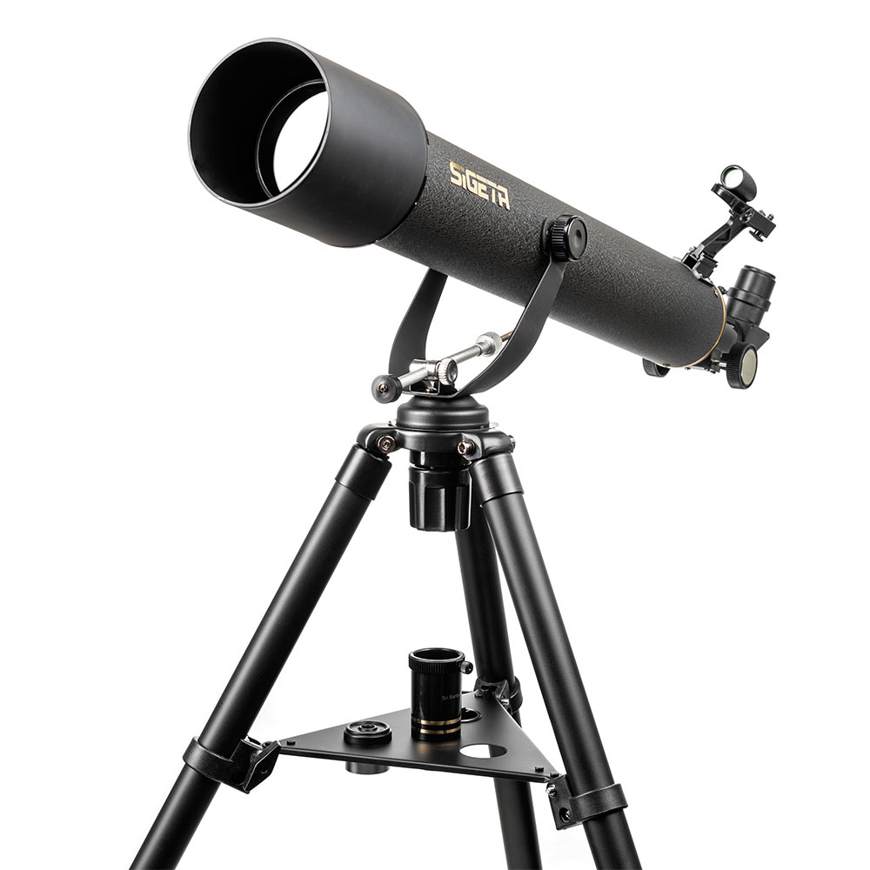
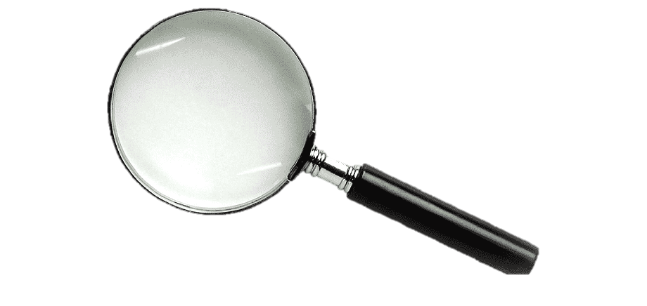
Для спостереження за віддаленими чи маленькими природними тілами використовують збільшувальні прилади. Прикладами збільшувальних приладів є лупа, бінокль, телескоп.
Телескоп
Бінокль
Лупа

Slide 6


Повну презентацію дивіться у відеоуроці

